Slide 1
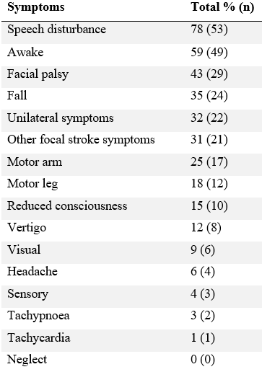
Symptoms presented in emergency medical calls in patients treated with thrombectomy in Western Norway
Mikal O Smaadal University of Bergen
msm011@uib.no
Mål om å kunne beskrive symptomer nevnt i nødsamtaler hos pasienter som har gjennomgått endovaskulær behandling for hjerneslag.
ABSTRAKT
Pasienter med hjerneslag har akutt debut og diffuse symptomer. Prognosen til pasientene er avhengig av å få rask tilgang til riktig behandling. I denne deskriptive studien er det inkludert 68 pasienter fra perioden 2019 og 2021 i fra store deler av Vestlandet. For å bli inkludert må pasientene ha første samtale direkte med AMK-Bergen og ha blitt behandlet med endovaskulær behandling (EVT) for hjerneslag.
METODE
Data ble samlet inn ved å lytte gjentatte ganger på lydfiler, samt lest gjennom transkriberte lydlogger. Hvert symptom ble deretter notert og sortert i symptomklasser. Symptomklassene er basert på NIHSS og FAST.
RESULTAT
Det symptomet som ble nevnt flest ganger var språkvansker med 78%, hvorav 75% av disse ble nevnt spontant av innringer. At pasienten var våken ble nevnt i 59% av samtalene, facialis parese i 43% av samtalene og fall eller funnet liggende på bakken ble nevnt i 35%. AMK-operatørene spurte minst et av «prate, smile, løfte»-/FAST-symptomene i 56% av samtalene, hvorav det mest spurte spørsmålet var vedrørende språk (55%).
KONKLUSJON
I denne studien fant vi at det vanligste symptomet nevnt i nødsamtaler hos pasienter som senere ble behandlet med EVT var språkvansker, og med overvekt av afasi. Dette kan tyde på at pasienter med mistenkt slag og i tillegg afasi, kan ha en storkar-okklusjon som kan behandles med trombektomi.
Facialis parese ble oftere nevnt spontant av innringer enn på spørsmål fra AMK-operatør (75% nevnt spontant). Det var også en stor forskjell i hvor ofte facialis parese ble oppdaget av innringer versus i akuttmottak (43% vs. 94%). En forklaring på dette kan være at hjerneslag er en sykdom med et dynamisk forløp. Dette kan bety at AMK-operatørene bør spørre mer direkte om facialis parese.
ACKNOWLEDGEMENTS
Jeg vil takke hovedveileder Guttorm Brattebø og biveileder Emil Iversen for sine bidrag i artikkelen og hjelp underveis.
Jeg vil også takke skrivetjenesten til Helse-Bergen for godt arbeid med å transkribering av lydloggene.

